Slide 1



  Kompetenzzentrum innovative Beschaffung
  Im Auftrag des BMWK
  KOINNO Challenge-Geber-Day: Innovative Beschaffung geht doch!
  Berlin, Mai 2024
Matthias Berg | BME e.V.

Slide 2
1
Kompetenzzentrum
innovative Beschaffung [KOINNO]

Slide 3

Kompetenzzentrum innovative Beschaffung [KOINNO]
Beitrag des Bundesministeriums für Wirtschaft und Klimaschutz (BMWK) zu mehr Innovationen im öffentlichen Einkauf
Der Bundesverband Materialwirtschaft, Einkauf und Logistik e.V. (BME) leitet das Kompetenzzentrum seit 1. März 2013

Slide 4




Zielsetzung des Kompetenzzentrums
Innovationsorientierung dauerhaft im Handlungsraum öffentlicher Einkäufer verankern
Das Verständnis des öffentlichen Einkaufs vom reinen „Erfüllungsgehilfen“
zur strategischen Funktion aufwerten
Über das Potenzial innovationsorientierter Beschaffung informieren
Anhand von Beispielen und praktischer Erfahrung verdeutlichen, dass …
… innovationsorientierte Beschaffung bereits hier und heute erfolgreich funktionieren kann!

Slide 5
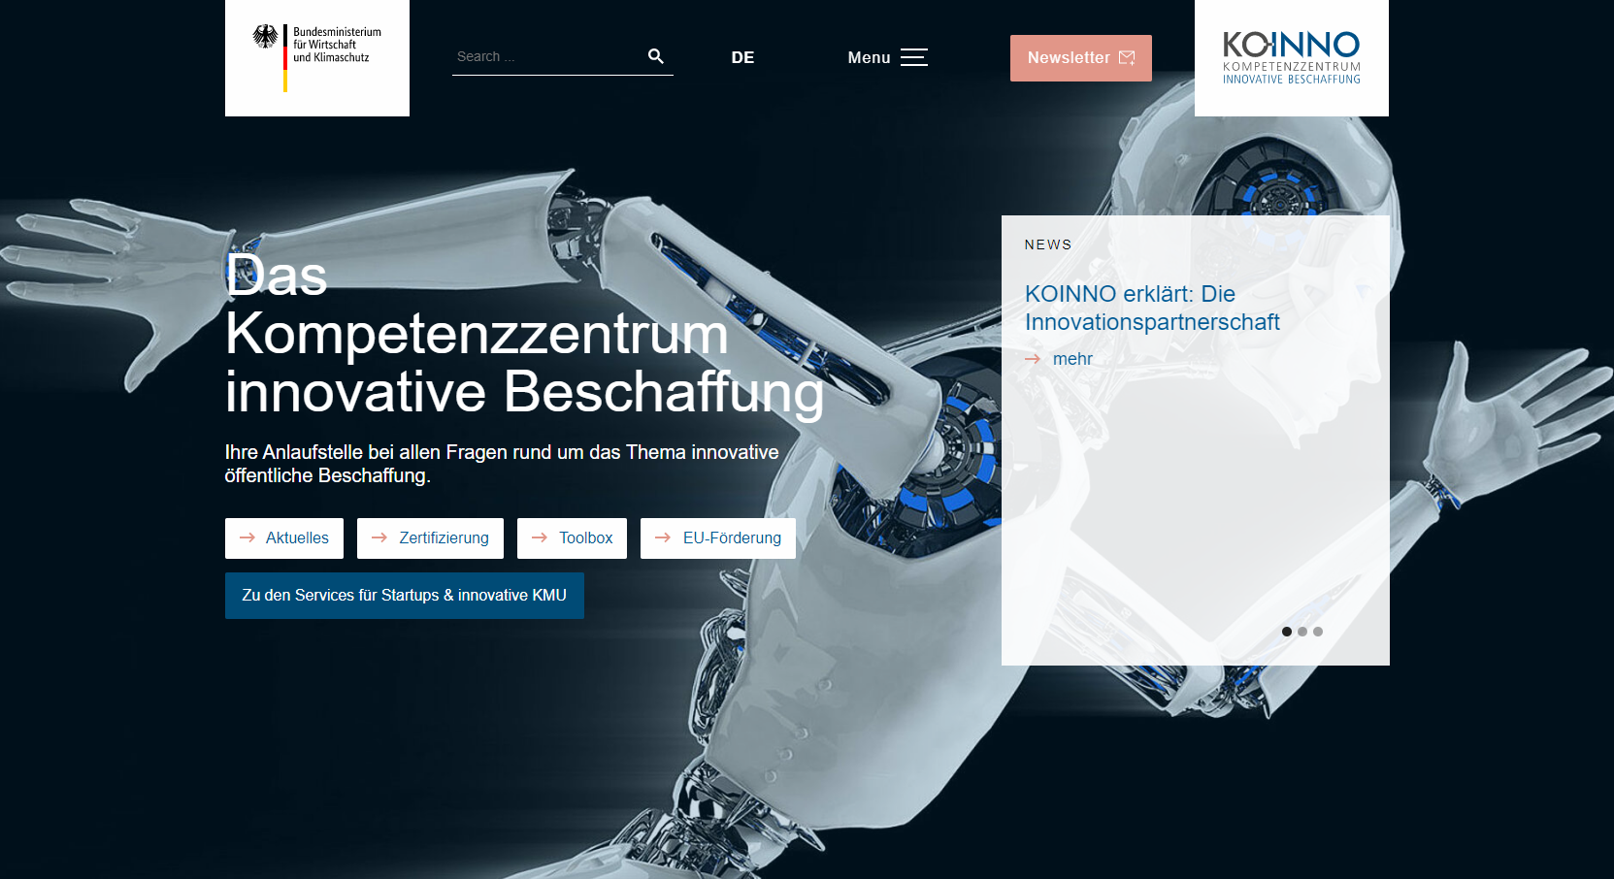
Die Internetplattform | www.koinno-bmwk.de

Slide 6
2
KOINNOvationsplatz

Slide 7

Der KOINNOvationsplatz

Slide 8
Warum braucht es den KOINNOvationsplatz?
Mehr innovative Lösungen im öffentlichen Sektor benötigt
Leistungen können immer schwieriger konkret beschrieben werden
Beschaffungs-
portfolio wird immer komplexer
(Stichwort Digitalisierung)
Der KOINNOvations-
platz ist niederschwellig, einfach und effizient
Aktive Marktrecherche benötigt, jedoch fehlen personelle Ressourcen
Breite Marktansprache und Recherche durch KOINNO-Experten

Slide 9
Der KOINNOvationsplatz | www.koinnovationsplatz.de
Elektronischer Marktplatz: Wegbereiter für mehr Innovationen im öffentlichen Sektor
Markterkundung: Innovationsfördernd, unbürokratisch und vergaberechtskonform
Challenges ausrufen: Beschaffungsrelevante Herausforderungen thematisieren
Gemeinsames Ziel: Beschaffung von Innovationen durch Austausch fördern
Dieser Prozess ist keine Ausschreibung, an deren Ende eine Beauftragung steht!
Im Vordergrund stehen der Austausch, das voneinander lernen und die Weiterentwicklung.

Slide 10
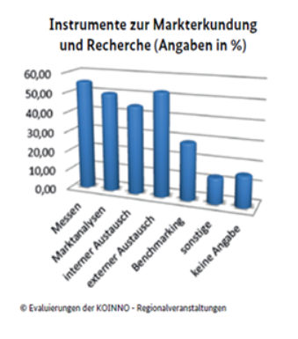
Bedeutung der Markterkundung für mehr Innovation
Instrument zur Erstellung fundierter Leistungsbeschreibungen,
für Bewertung von Angeboten und intelligenter Vergabe
Wissensgrundlage für strategische Entscheidungen
Dynamik am Markt kontinuierlich mitverfolgen
Durch eine intensive Marktkommunikation und -analyse sollen die Anforderungen und Ziele verifiziert und verfeinert sowie potenzielle Anbieter bzw. verfügbare Lösungsmöglichkeiten identifiziert werden. Ein intensiver Informationsaustausch zwischen Markt und Beschaffer hilft somit bei der Lokalisierung innovativer Lösungen sowie der Abschätzung zukünftiger Entwicklungen und sind wichtige Bestandteile einer innovationsorientierten Beschaffungspolitik.

Slide 11
Möglichkeiten für öffentliche Auftraggeber
Challenges
Marktplatz der Innovationen
Unbürokratische und rechtskonforme Markterkundung
Passende Lösungen und Produkte innovativer Unternehmen zu Ihren Herausforderungen
Begleitung durch die Challenge durch das KOINNO-Team
Innovative Lösungen und Produkte für den öffentlichen Sektor kennenlernen
Unkompliziert und unverbindlich mehr Informationen durch direkten Kontakt mit den Unternehmen erhalten
Inspiration für zukünftige Beschaffungen durch Innovationen

Slide 12

www.koinnovationsplatz.de

Slide 13


Slide 14
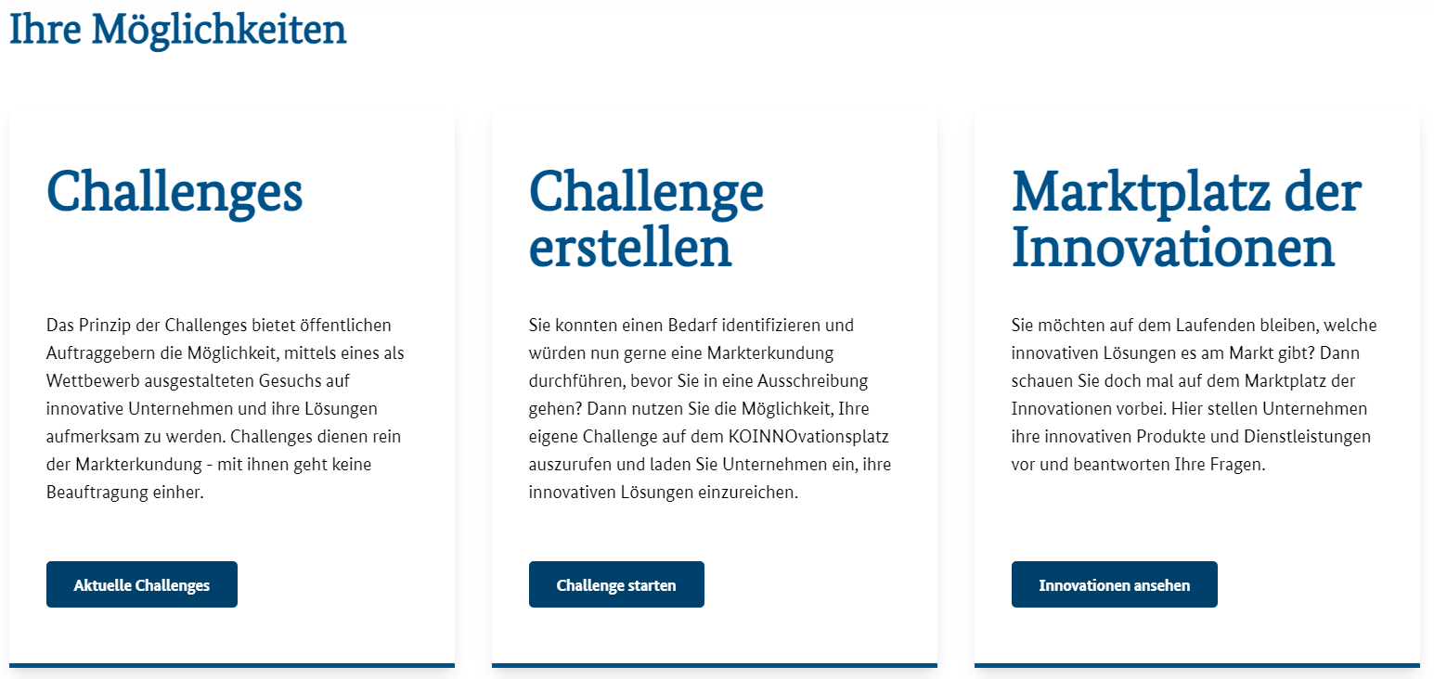

Slide 15


Slide 16
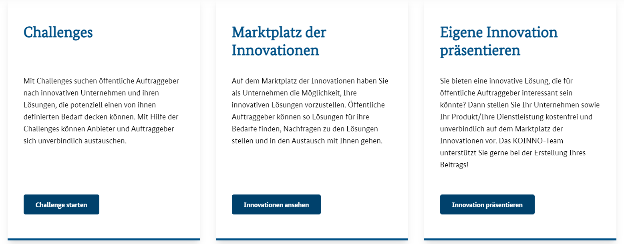

Slide 17


Slide 18

Checkliste Challenge
Haben Sie ein ungelöstes Problem und können
dies beschreiben?
Unterstützt der Fachbereich sie hierbei?
Bis wann muss eine Beauftragung erfolgen?
Wieviel Zeit bleibt für die Challenge?
Haben Sie Haushaltsmittel und wie konkret ist
die Bereitschaft zu einer anschließenden Ausschreibung/Beschaffung?

Slide 19
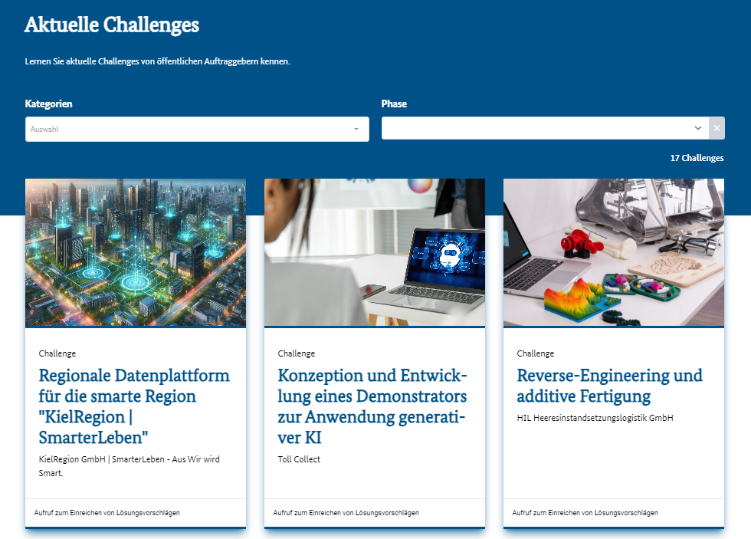

Slide 20


Aktuellste Challenges (4 bis 9)

Slide 21


Slide 22


Slide 23
Challenge erstellt – und was dann?
Aktive Recherche nach passenden Unternehmen und Lösungen
Kommunikation durch KOINNO und weitere Multiplikatoren
an potenzielle Unternehmen und Startups
Konzepte werden durch potenzielle Anbieter eingereicht
Nach Ablauf
der Challenge: Sichtung der Ideen und Konzepte
Bewertung durch Challenge-Geber und ggf. Jury
Prämierung
der besten Lösungen und Veröffentlichung der Lösungen auf dem Marktplatz der Innovation
Der Challenge-Geber wird durch KOINNO beraten, um eine Ausschreibung
zu starten

Slide 24
Veröffentlichte Challengethemen bisher
Regionale Datenplattform für die smarte Region "KielRegion | SmarterLeben" | KielRegion GmbH | SmarterLeben - Aus Wir wird Smart.
Konzeption und Entwicklung eines Demonstrators zur Anwendung generativer KI | Toll Collect
Reverse-Engineering und additive Fertigung | HIL Heeresinstandsetzungslogistik GmbH
S3-Objektspeicherlösungen | IT Baden-Württemberg (BITBW)
KI-basierte Unterstützung des Einkaufs bei Einholung und Auswertung von Angeboten | Deutsches Zentrum für Luft- und Raumfahrt e.V. (DLR)
Nachhaltige Digitalisierung – Inspirationstool für den Mittelstand | RKW-Kompetenzzentrum
Digitale Lösung zur Verbesserung der Barrierefreiheit im ÖPNV | HEAG mobilo GmbH
Bremsbelag-Abdrehmaschine | Heeresinstandsetzungslogistik GmbH
Markterkundung zum Mehrwert von Public WLAN HotSpots in Berlin - BerlinConnect Plus | Der Regierende Bürgermeister von Berlin Senatskanzlei Abteilung V – IKT-Steuerung, IKT Haushalt, Strat. Planung Digitalisierung der Verwaltung (Betriebsaufgaben)

Slide 25
Veröffentlichte Challengethemen bisher
Übertragung von Hochleistungs - Mikrowellen (HPM) | Staatliches Baumanagement Lüneburger Heide
Tool zur Analyse / Texterschließung von Leistungsverzeichnissen im Baubereich | Bau- und Liegenschaftsbetrieb NRW
Zukunftsfähige Notstromversorgung | Berliner Wasserbetriebe AöR
Projektsteuerung zur Erstellung einer digitalen Kooperationsplattform | Landesamt für Umwelt Brandenburg
Commercial / Military off the Shelf UAS für die Bundeswehr | Bundeswehr
EIN.Tüten - Digitaler Dorfladen & Abholstation | Stadt Einbeck - Smart City Einbeck (MPSC)
Ennepe-Ruhr-Kreis sucht Verwaltungsliegenschaften in Schwelm und Witten | Ennepe-Ruhr-Kreis, Fachbereich Immobilien, Umwelt und Abfall, Kataster und Geoinformationen
E-Ladesäulen | Stadtwerke Bayreuth Energie und Wasser GmbH

Slide 26
Challenge Summary | Wo stehen wir aktuell?
Insgesamt 17 Challenges
(+3 in der Pipeline)
Insgesamt 50 Lösungs-einreichungen
(+ 6 noch nicht veröffentlicht)
Bisher 1 Challenge ohne Lösungs-einreichung
16 Häuser insgesamt
(+ 1 in der Pipeline)

Slide 27
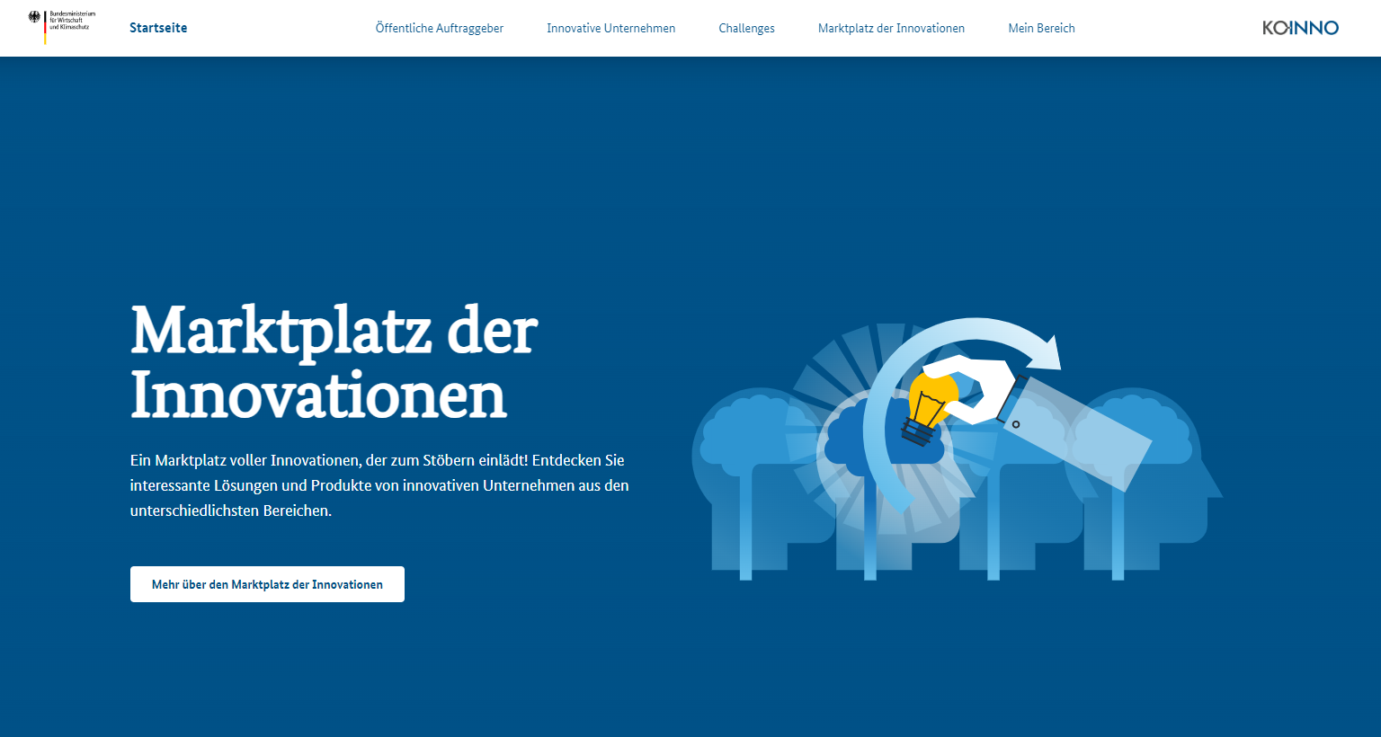

Slide 28

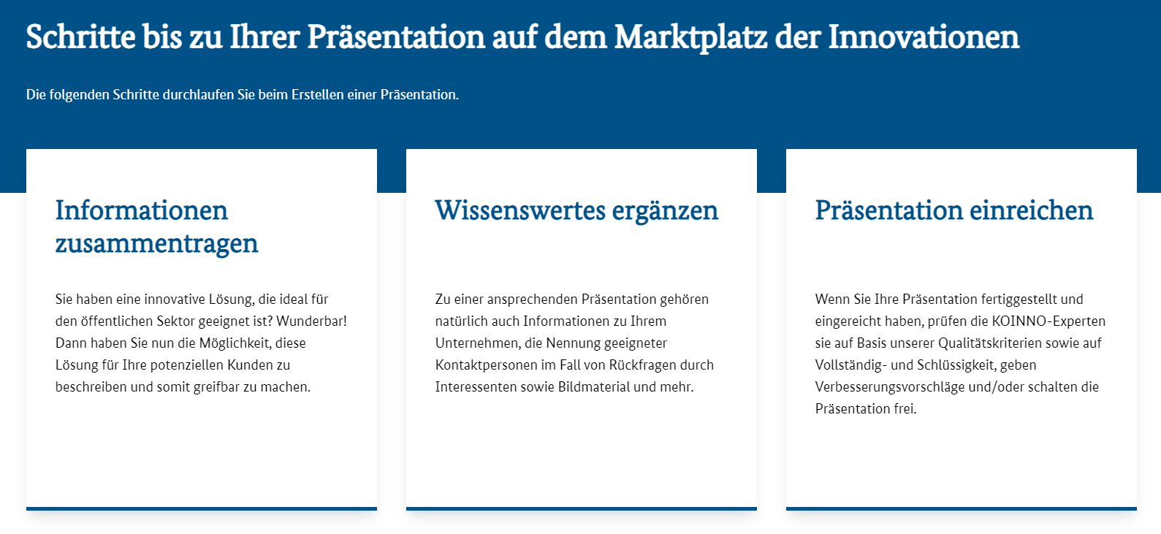


Slide 29
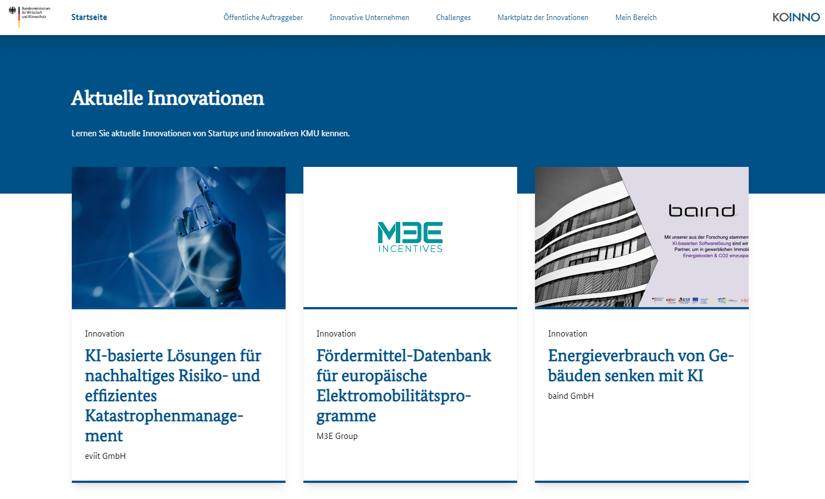
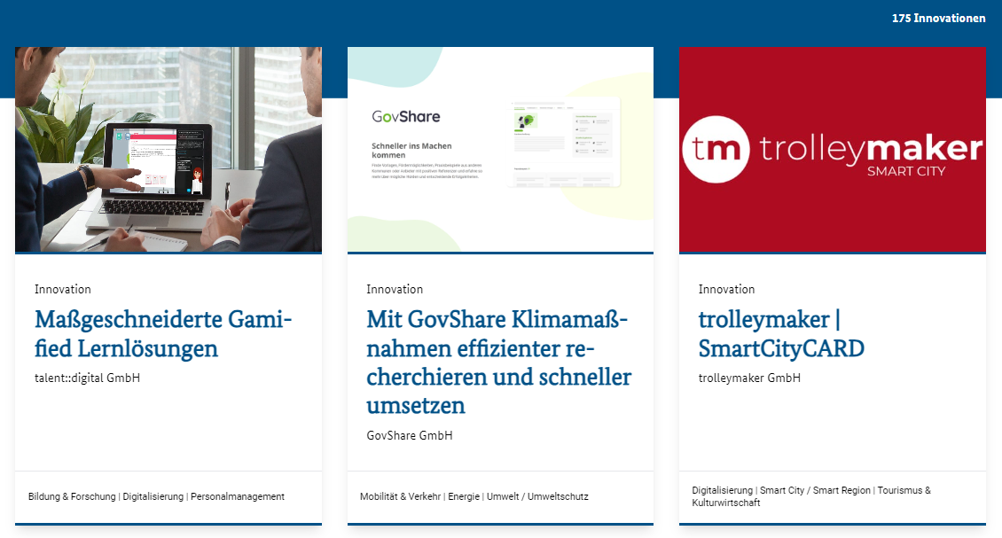

Slide 30

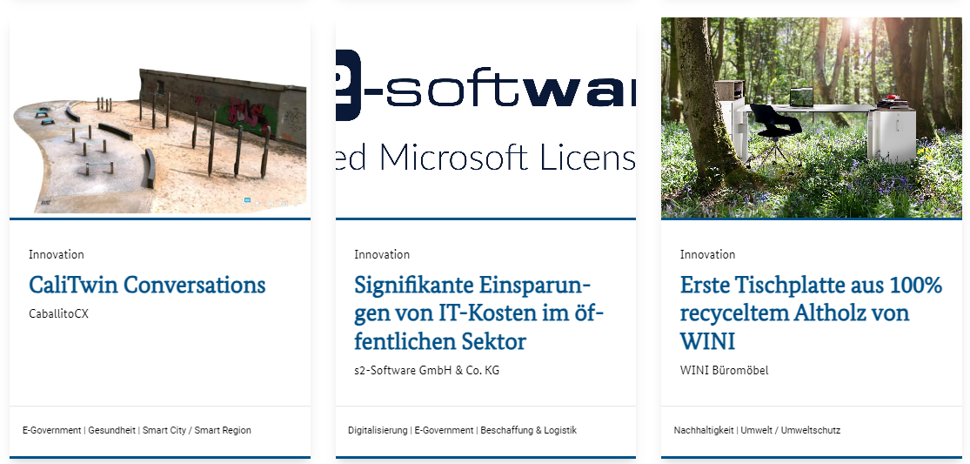
Aktuellste Innovationen (4 bis 9)

Slide 31
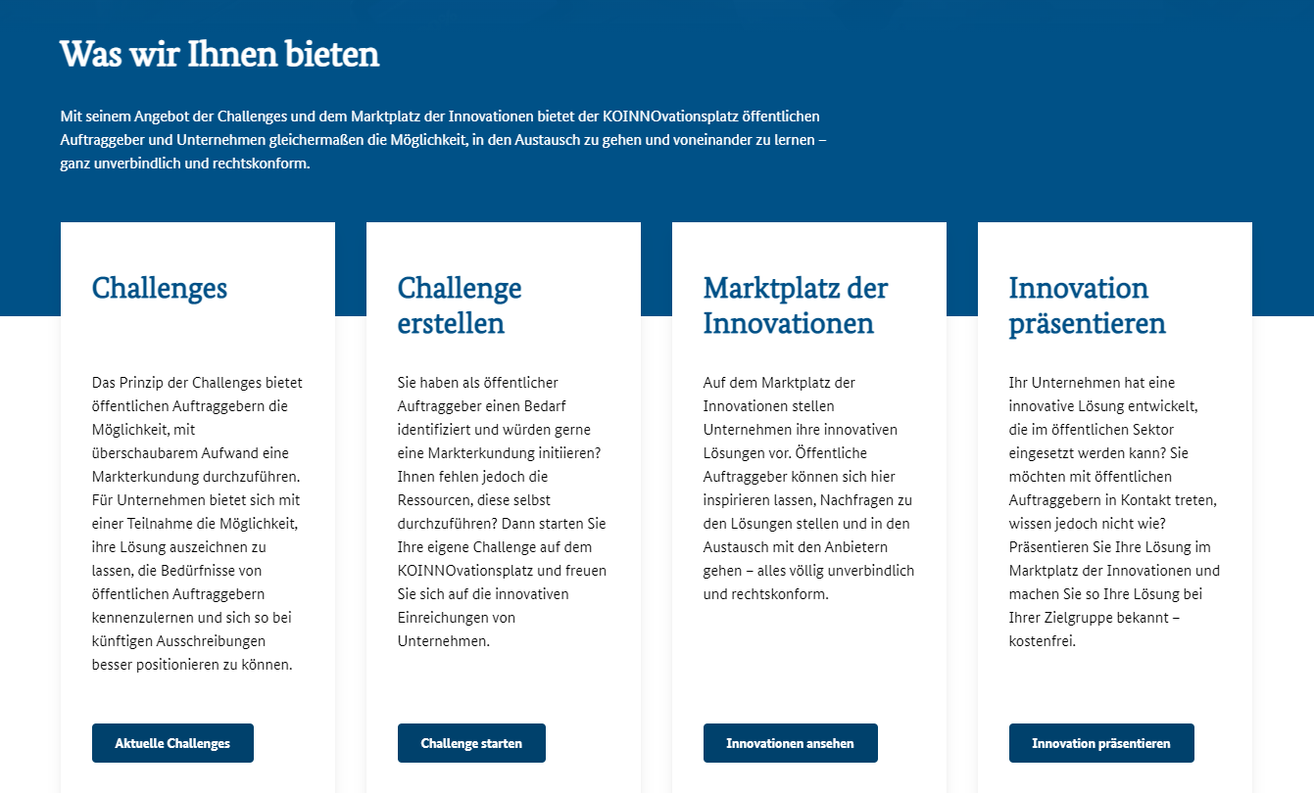
www.koinnovationsplatz.de

Slide 32
3
Weitere KOINNO Tools und Services

Slide 33


Der KOINNO-Newsletter
Abonnieren Sie den KOINNO-Newsletter und erhalten Sie:
  Fachinformationen zur innovativen öffentlichen Beschaffung
  Praxisbeispiele aus dem öffentlichen Sektor
  Kostenfreie KOINNO-Seminare
  Neue KOINNO-Services, Tools, Publikationen
  Veranstaltungskalender mit relevanten Branchenevents
Weitere Informationen finden Sie auf
www.koinno-bmwk.de/newsletter-anmeldung

Slide 34


KOINNO-Beratung
Wie gelingt der Sprung zu einer
innovativen öffentlichen Beschaffung?
Kernvoraussetzungen:
Zielsystem
Beschaffungsstrategie
Warengruppenmanagement
Innovationsmanagement
Vergabestrategie
Digitalisierung des Beschaffungsprozesses
Optimierung der Organisationsstruktur

Slide 35

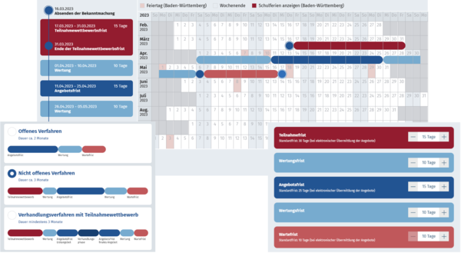
Fristenassistent
Alle Phasen und Fristen des Vergabeverfahrens im Überblick.
In 3 Schritten zum Ergebnis
Kommunikation: Kalender und Verfahrensdarstellung für den Austausch mit dem Bedarfsträger
KOINNO-Empfehlungen: Hinweise auf Optimierungen
Dokumentation: Mit eigenen Vermerken ergänzte Ergebnisse für die Akten

Slide 36
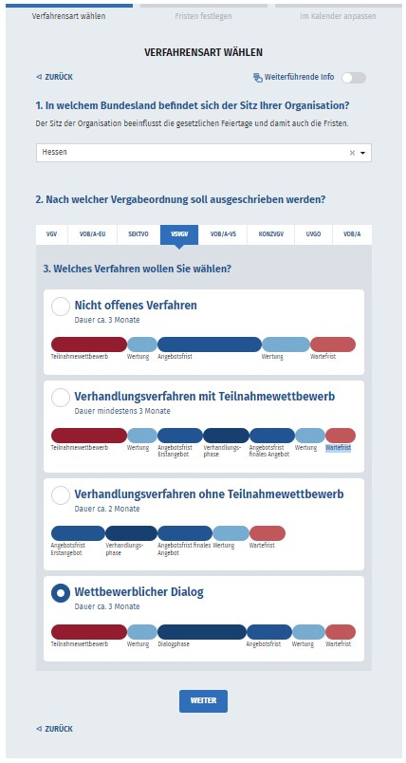
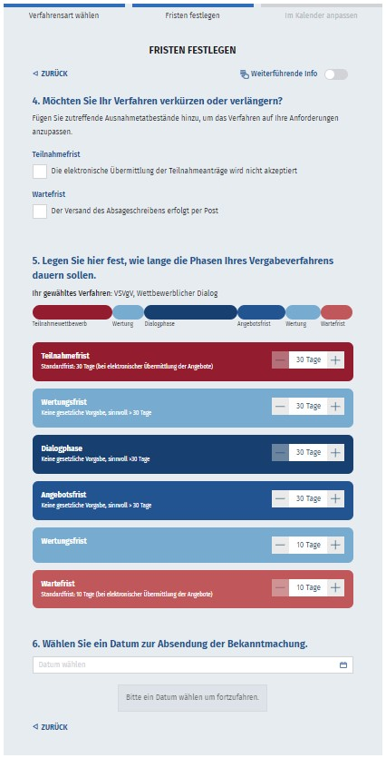
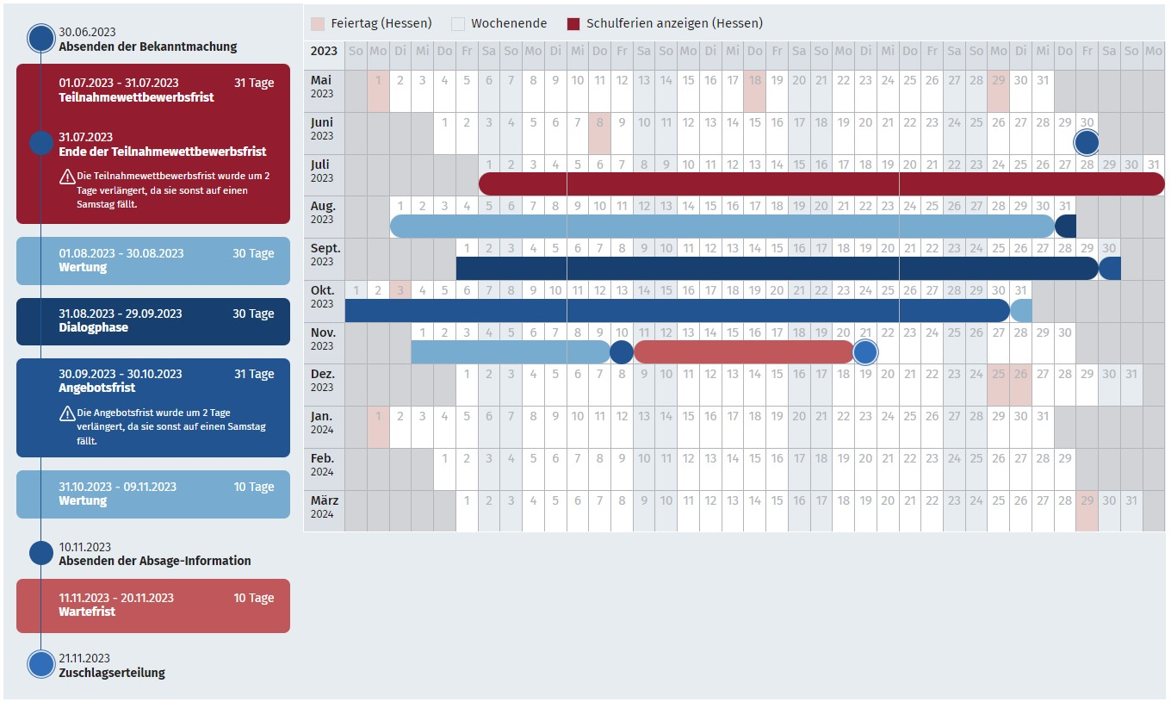

Slide 37

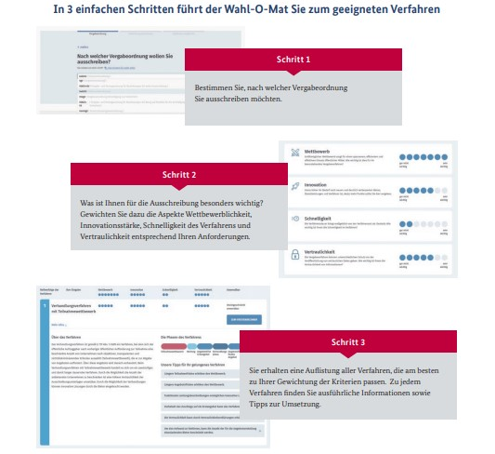
KOINNO-Vergabe-Wahl-o-Mat
Das am besten geeignete Vergabeverfahren finden
Auswahl der Vergabeverordnung
Kommunikation: Gewichtung der Aspekte Wettbewerb, Innovationsstärke, Schnelligkeit des Verfahrens, Vertraulichkeit
KOINNO-Empfehlung: Vergleich der Verfahren und Hinweis auf die Ausnahmetatbestände
Verknüpfung: Weiterleitung zum Fristenassistent

Slide 38
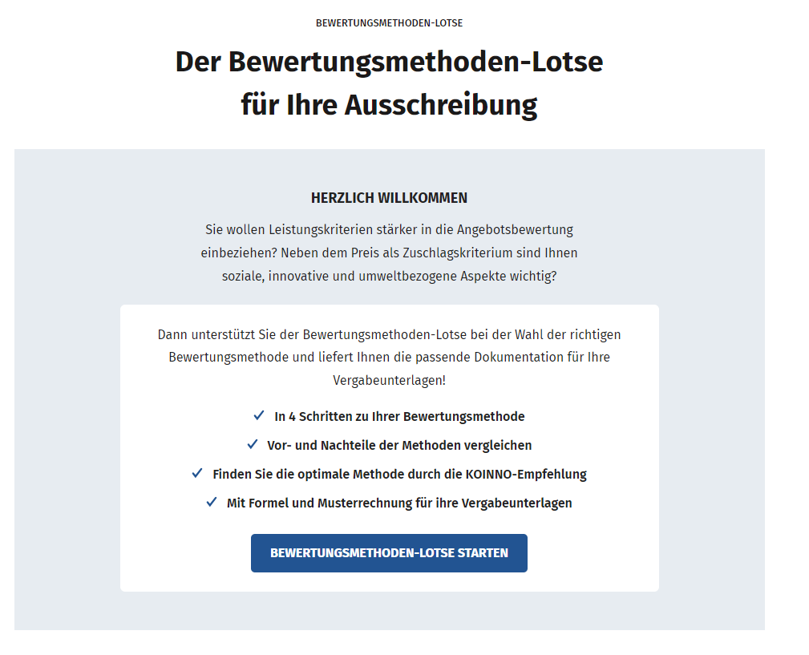
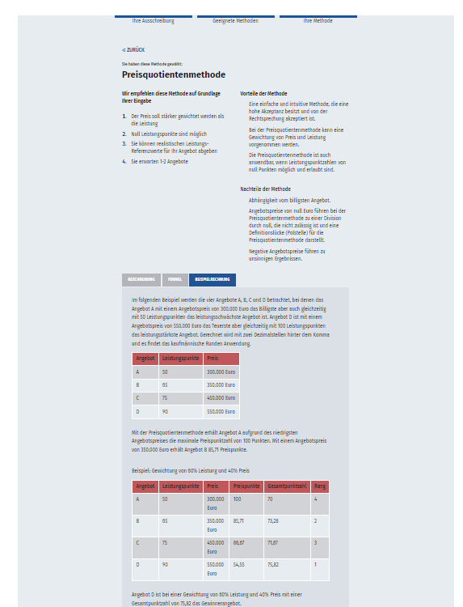
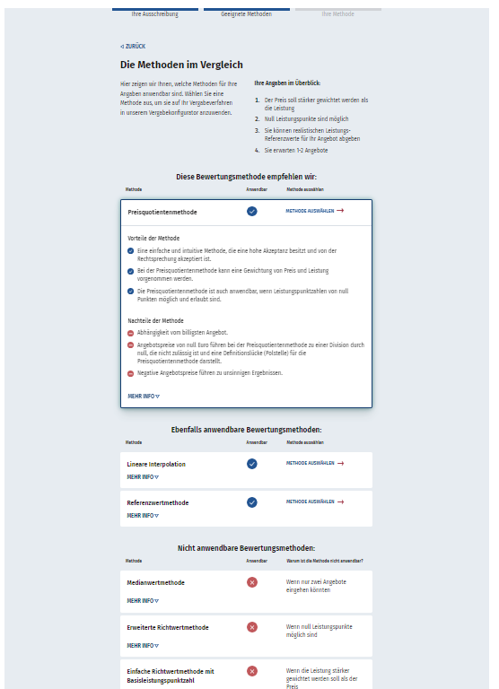
Bewertungsmethoden-Lotse
Der KOINNO-Bewertungsmethoden-Lotse unterstützt Sie bei der Auswahl der richtigen Bewertungsmethode!
In 4 Schritten zur Bewertungsmethode
Kommunikation: Vor- und Nachteile der Methoden vergleichen
KOINNO-Empfehlung: Es wird die optimale Methode ermittelt
Dokumentation: Mit Formel und Musterrechnung für die Vergabeunterlagen
Verknüpfung: Weiterleitung zum Preis-Leistungs-Messer

Slide 39
Warum gibt es den Bewertungsmethoden-Lotse?
– Vergabereport 2021
Im Berichtszeitraum wurde bei etwa 12.000 Vergaben gemeldet, dass Nachhaltigkeitskriterien berücksichtigt wurden.
Das entspricht bezogen auf die Gesamtanzahl an Vergaben (um die 95.000) rund 12,7 Prozent sowie in Bezug auf das Gesamtauftragsvolumen gut 22 Prozent.

Slide 40
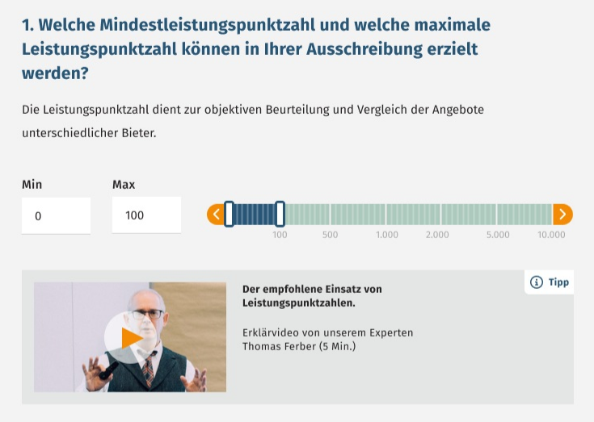
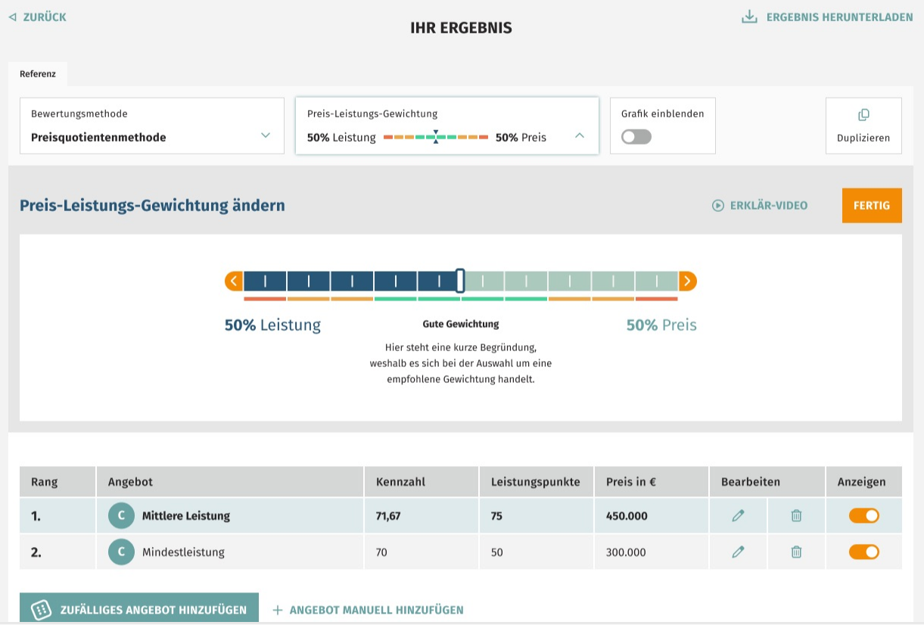
Preis-Leistungs-Messer (PLM)
Der KOINNO-Preis-Leistungs-Messer findet die richtige Preis-Leistungs-Gewichtung
In 3 Schritten eine ausgeglichene Preis-Leistungs-Gewichtung festlegen
Kommunikation: Anhand von Beispielszenarien testen und abgleichen
KOINNO-Empfehlung: Es wird das optimale Verhältnis ermittelt
Dokumentation: Mit Ausdruck + Notizen für die Vergabeunterlagen
Neu: Mit integrierten Videos

Slide 41


KOINNO-Magazin
Halbjährlich erscheinendes Magazin
Themen aus dem Beschaffungs-
und Vergabewesen
Einblicke in vergaberechtliche Neuerungen
Aufzeigen innovativer öffentlicher Beschaffung anhand von Beispielen
aus der Praxis
Aspekte der Zusammenarbeit mit Startups und innovativen KMU
Chancen und Hindernisse für Unternehmen, die Fuß im öffentlichen Sektor fassen und somit erfolgreich
bei öffentlichen Ausschreibungen teilnehmen möchten
Alle Ausgaben als kostenfreier Download verfügbar

Slide 42



Die EU-Kontaktstelle
Zur Förderung von Innovationen sowie von Forschungs- und Entwicklungsprojekten im öffentlichen Beschaffungswesen gibt es auf EU-Ebene einige Programme.
Die „EU-Kontaktstelle für Öffentliche Beschaffung von Innovationen“ im Rahmen von KOINNO gibt einen umfassenden Einblick und unterstützt konkret in der Einwerbung von Fördermitteln durch:
  Individuelle Erstberatung
  Einschätzung von Projektideen
  Förderempfehlungen
  Workshops
  Antragscoaching
  Antragscheck
Weitere Informationen finden Sie auf www.koinno-bmwk.de/eu-foerderung

Slide 43

Die KOINNO-Veranstaltungen
Auf der KOINNO-Website finden
Sie KOINNO-Veranstaltungen zum Netzwerken, Diskutieren, für Wissenstransfer und zur Beratung als
Online- und Präsenzformate.
Sämtliche KOINNO-Angebote sind kostenfrei.
  Roadshow-Veranstaltungen
  Konferenzen
  Seminare
  Strategische Dialoge
  Workshops
Weitere Informationen finden Sie auf
https://www.koinno-bmwk.de/veranstaltungen

Slide 44
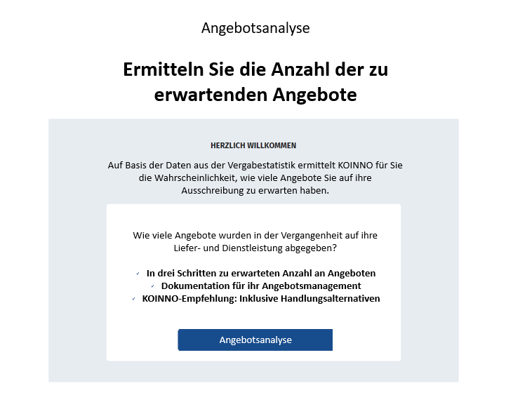
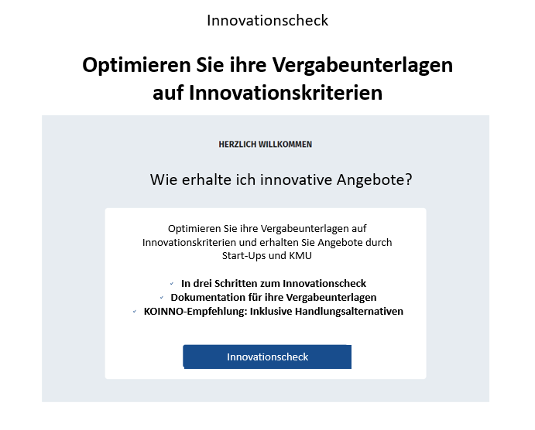
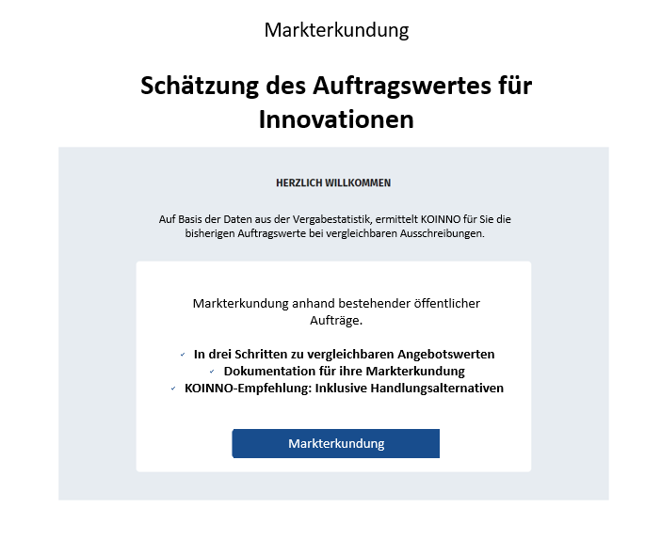
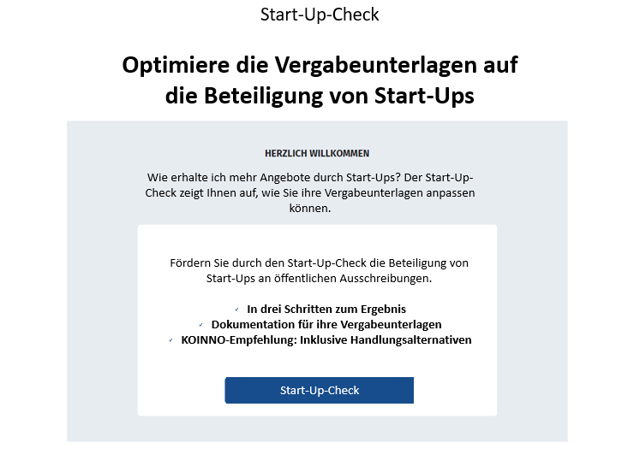
Weitere Anwendungen – Workshops im August & November
Für Bedarfsträger und Vergabestellen
Start-Up-Check: Optimierung der Vergabeunterlagen für die Beteiligung von Start-Ups
Markterkundung: Findung vergleichbarer Ausschreibungen der öffentlichen Hand
Angebotsanalyse: Ermittlung der zu erwartenden eingehenden Angebote
Innovations-Check: Optimierung der Vergabeunterlagen auf Innovationskriterien

Slide 45
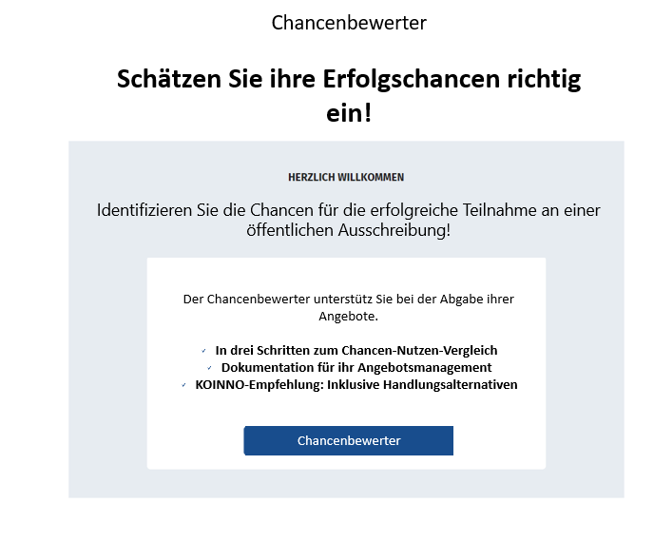
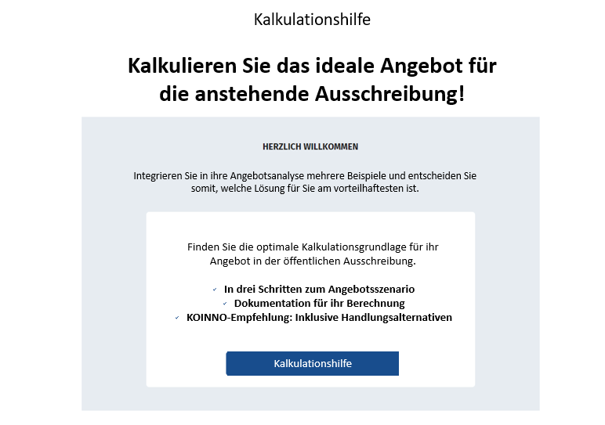
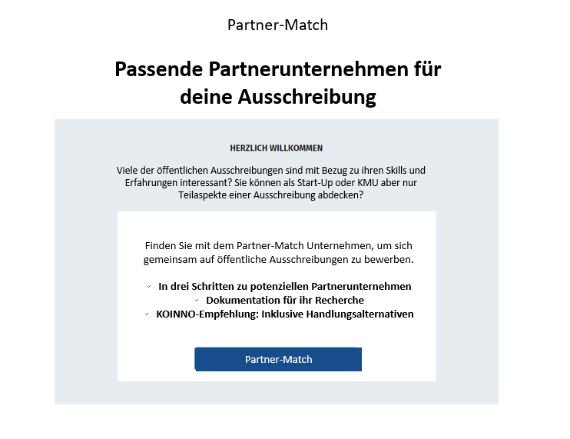
Weitere Anwendungen – Workshops im August & November
Für Start-Ups und KMU
Chancenbewerter: Identifikation der Erfolgschancen zur Teilnahme an öffentlichen Ausschreibungen.
Partner-Match: Passende Partnerunternehmen für Bietergemeinschaften, als Subunternehmen etc. finden.
Kalkulationshilfe: Feststellung des idealen Angebots im Verhältnis zu Konkurrenzangeboten.

Slide 46

Entwicklungen und Neuheiten 2024
KOINNO erweitert kontinuierlich sein Angebot für Anbieter. Neu und in Entwicklung sind aktuell:
  Anbieterpreis „Ausgezeichnete Innovationen“
  Zertifizierung für Innovationsunternehmen
  Vergabereport „Start-Ups & KMU“
  Chancenbewerter-Tool
  Neue Praxisbeispiele und Publikationen…
Bleiben Sie auf dem Laufenden
www.koinno-bmwk.de/newsletter-anmeldung

Slide 47

Wie kann ich zu KOINNO Kontakt aufnehmen?
Die KOINNO-Informationsstelle ist Ihre erste Anlaufstelle für alle Fragen.
Rufen Sie an oder schreiben Sie uns:
Tel. 06196 5828 350 Mail: info@koinno-bmwk.de
Matthias Berg
Leiter Kompetenzzentrum
Innovative Beschaffung [KOINNO]
Matthias.Berg@bme.de
Tel. 06196 5828 128
www.koinno-bmwk.de
Erhalten Sie stets aktuelle Informationen über unseren Newsletter:
www.koinno-bmwk.de/newsletter

